Slide 1
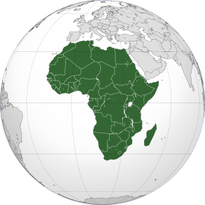
L’AFRIQUE, UN CONTINENT EN RECOMPOSITION

Slide 2
INTRODUCTION / ACCROCHE

Slide 3
Accrocher l’élève
 Partir de ses prérequis
 Rebondir sur les préjugés
Photographies ou un site

Slide 4
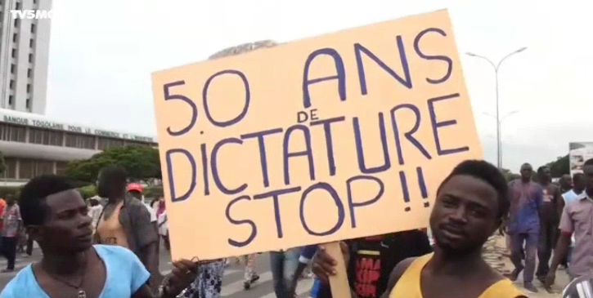
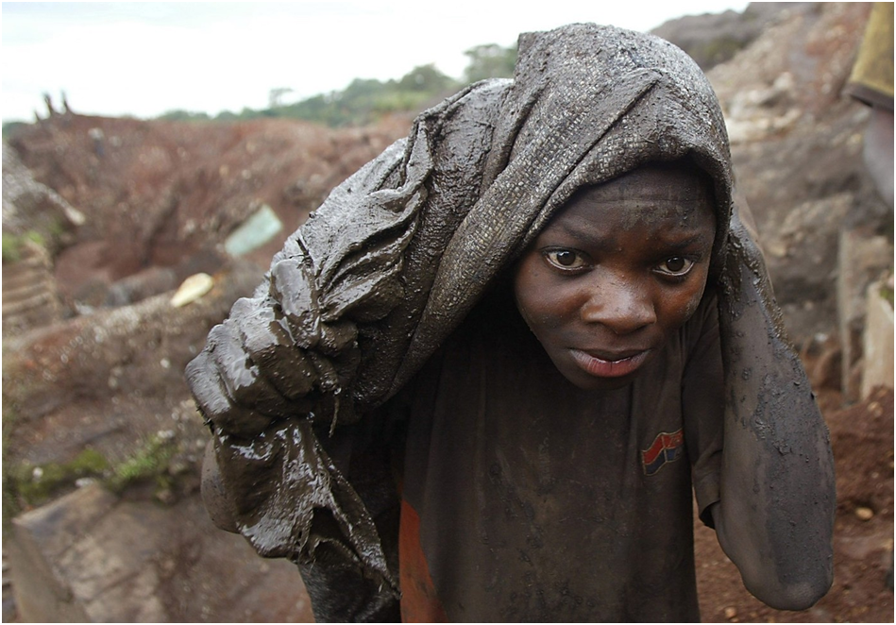
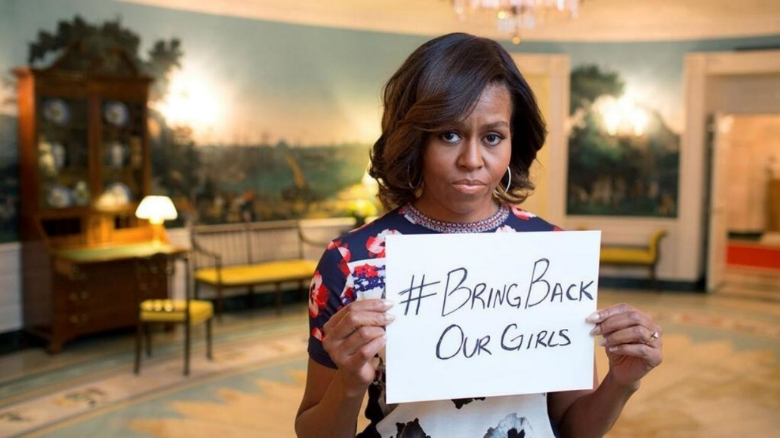

Slide 5
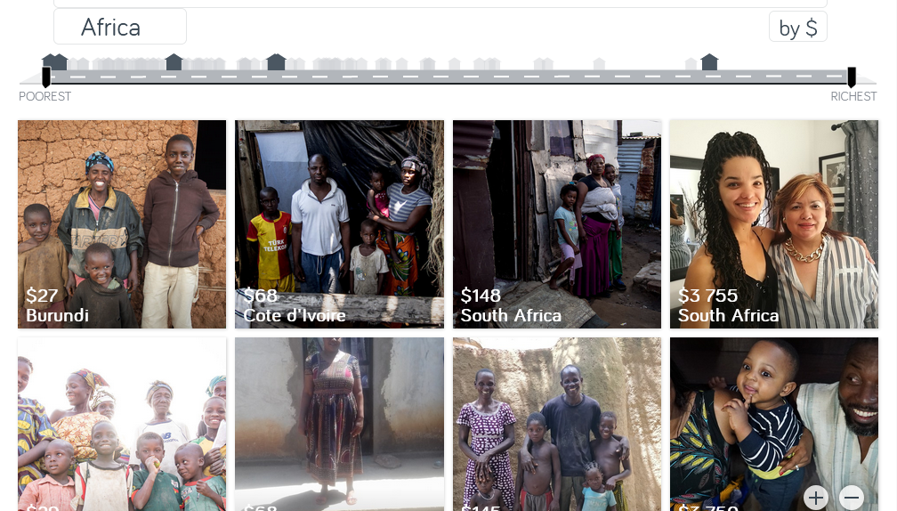
Un site pour accrocher et comprendre la pluralité de l’Afrique
https://www.gapminder.org/dollar-street/matrix

Slide 6
I/ De nombreux défis à relever et les leviers de la croissance
A-Une démographie galopante et les problèmes engendrés
Chômage, sous-nutrition , difficultés sanitaires (Ebola), explosion urbaine.
B-Un continent en proie à l’instabilité
Problèmes de gouvernance, corruption, terrorisme et conflits. Les migrations
II/ Un continent riche mais convoité
A-Une agriculture duale (agriculture d’exportation, achat de terres)
Des initiatives (mécanisation, la laiterie du berger).
B-Une Afrique stratégique et utile: une richesse en ressources minières et en hydrocarbures.
☹Zoom sur le cobalt en RDC.
III/ Le réveil d’un continent
A-Une forte croissance économique
B-La chine-Afrique: vers une nouvelle colonisation?

Slide 7
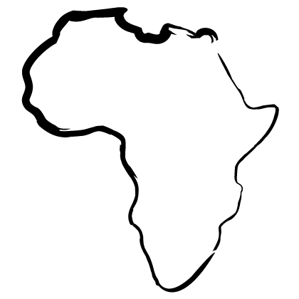
I/ De nombreux défis à relever
et les leviers de la croissance

Slide 8
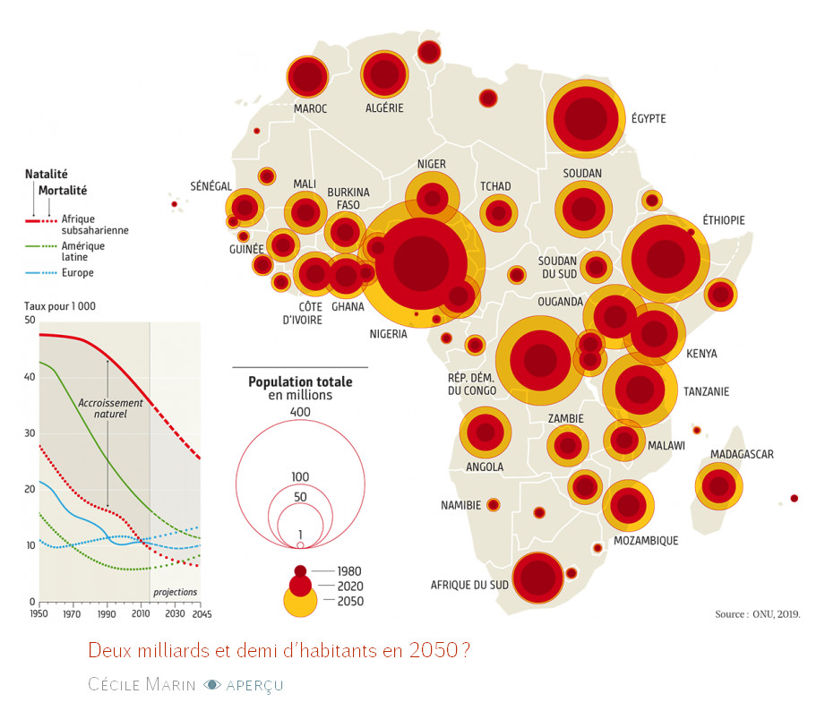
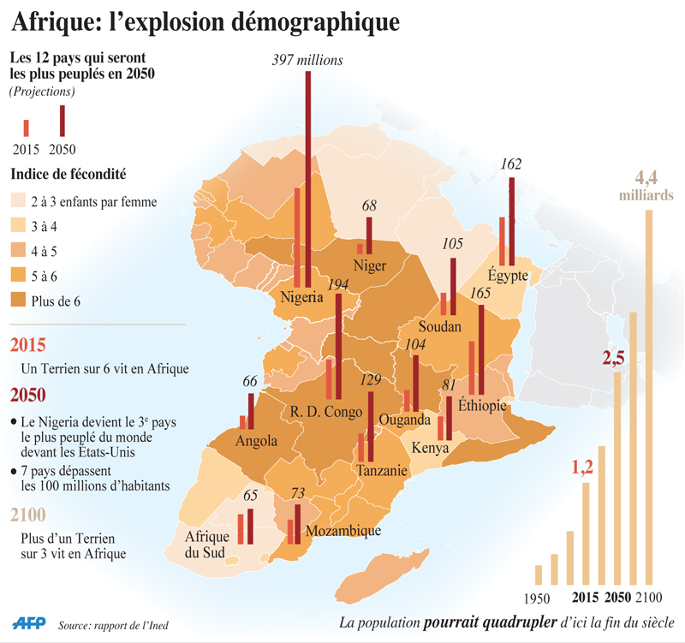
I/ De nombreux défis à relever et les leviers de la croissance
A-Une démographie galopante et les problèmes engendrés
2,5 milliards d’habitants en 2050

Slide 9
Des répercussions sur le taux de pauvreté et la santé des femmes
L’accès des filles à l’éducation est un levier clé pour lutter contre la pauvreté, souligne le rapport. Plusieurs études ont en effet montré les répercussions positives de l’alphabétisation féminine sur le taux de pauvreté, la santé, la mortalité infantile ou encore les mariages précoces. Plus le niveau d’instruction d’une jeune femme est élevé, moins elle risque de se marier ou d’avoir des enfants très jeune. Un phénomène qui affecte particulièrement les pays du classement réalisé par ONE: plus de la moitié des filles vivant dans ces 10 pays se marie avant ses 18 ans, selon l’Unicef. En Ethiopie, près d’une sur 5 se marie avant l’âge de 15 ans. Un enseignement primaire et secondaire de qualité pour les filles participe au développement de l’économie locale et mondiale, insiste l’ONG, qui estime qu’à l’échelle mondiale, la réduction des inégalités filles-garçons en matière d’accès à l’éducation pourrait rapporter entre 112 et 152 milliards de dollars (entre 95 et 129 milliards d’euros) chaque année aux pays en développement.
https://www.liberation.fr/planete/2017/10/10/scolarisation-des-filles-les-pays-ou-il-fait-moins-bon-etre-ecoliere_1601895
-Le chômage et les emplois précaires
-La sous-nutrition chronique
-L’éducation notamment des filles
LES CONSEQUENCES

Slide 10
Dans un texte structuré, précise les problèmes que pose l’explosion démographique en Afrique.
ECRITURE
POUR ALLER PLUS LOIN
ORAL
Visionne cette vidéo et
dans le cadre d’un oral construit, caractérise la scolarisation en Afrique et les problèmes que cela soulève.
Utilise le logiciel 123 apps
https://www.change.org/p/sos-famine-afrique
https://www.youtube.com/watch?v=Ue1q0dgo4g4
https://www.youtube.com/watch?v=Q6OkQzLafh8

Slide 11
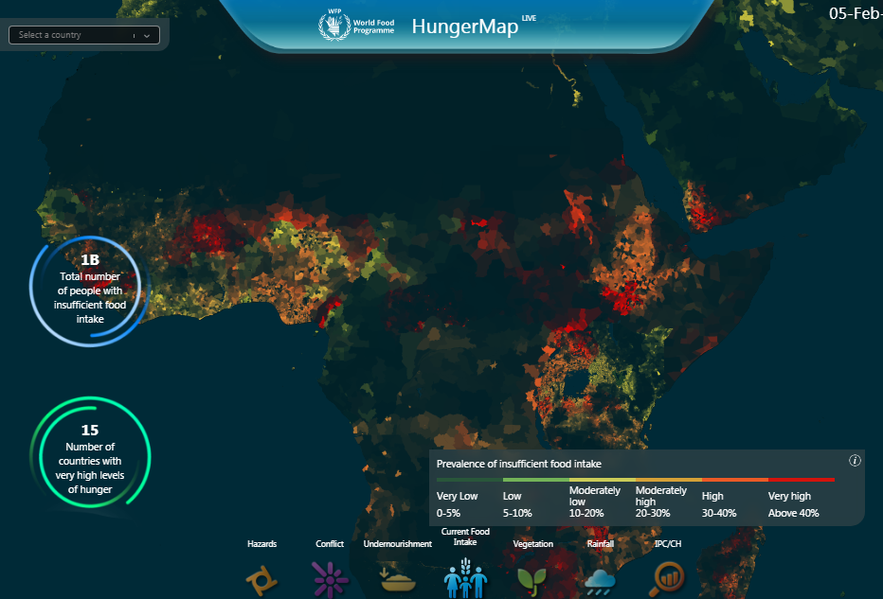
Famine en temps réel
https://hungermap.wfp.org/

Slide 12
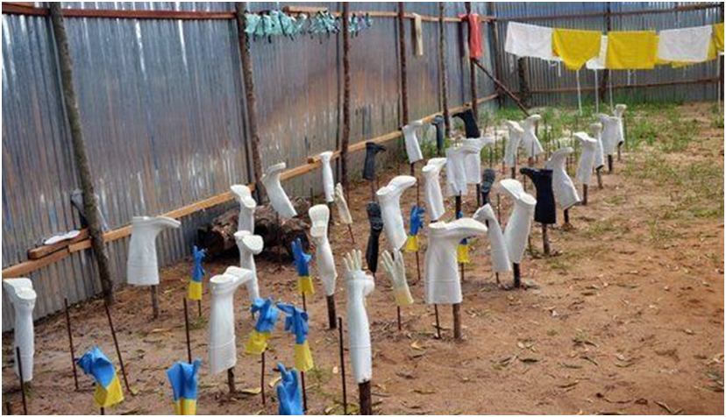
Des organisations internationales pour contrer Ebola
En république démocratique du Congo, des personnels de l'Organisation mondiale de la santé sont accusés de profiter du système en multipliant conflits d'intérêts et pressions sur les équipes chargées de lutter contre la propagation de l'épidémie mortelle.Une flopée de jeunes en furie encercle la voiture. Ce 24 juin 2019, sous une pluie de pierres, les vitres de la Toyota Land Cruiser volent en éclats. L’un des projectiles blesse Christian Bada à la tête. Malgré le sang qui coule le long de son cou, il réussit à se dégager du véhicule et à s’esquiver. Dans ce quartier de Béni, une petite ville de l’Est de la république démocratique du Congo, Christian Bada était pourtant venu accompagné de ses collègues pour tenter d’éradiquer le virus Ebola. L’épidémie, apparue en août 2018, a déjà fait plus de 2 238 morts. A Béni, Christian Bada et son équipe sont chargés de décontaminer ces lits, vêtements et autres surfaces potentiellement souillés par le virus. A l’instar d’autres équipes, celle de Christian Bada est l’une des pièces d’une grande machine qu’on appelle la «Riposte» et dont l’objectif est de stopper la progression du virus Ebola. L’opération, dont le budget dépasse les 800 millions d’euros, est codirigée par le ministère de la Santé congolais et l’Organisation mondiale de la santé (OMS).
https://www.liberation.fr/planete/2020/02/04/en-rdc-la-riposte-de-l-oms-rattrapee-par-l-ebola-business_1776970

Slide 13
Des carences sanitaires
L’analyse de la densité de médecins par pays livre une vision d’ensemble assez fidèle des inégalités de santé dans le monde. Il existe un écart très important entre les pays les mieux lotis et ceux qui en sont les plus démunis : là où l’Autriche compte 52 médecins pour 10 000 habitants, le Rwanda et l’Ouganda en comptent un seul, selon les données 2015 de l’Organisation mondiale de la santé (OMS). Les pays riches de la planète se caractérisent tous par un nombre de médecins bien supérieur à 25 pour 10 000 habitants : 44 en Norvège, 42 en Allemagne, 40 en Russie ou encore 39 en Italie et en Espagne. En France, on compte 32 médecins pour 10 000 habitants. En bas de l’échelle, les pays d’Afrique, et plus particulièrement de l’Afrique de l’Est, se distinguent par un effectif médical très faible, généralement un médecin pour 10 000 habitants. La Thaïlande (5), le Vietnam (8), le Sri Lanka (9) ou le Pakistan (10) ne sont guère mieux dotés. Même si, en matière de santé, bien d’autres facteurs jouent comme l’hygiène, l’alimentation, les conditions de travail, etc., les conséquences du manque de médecins dans certaines régions du monde, le plus souvent les plus pauvres, sont importantes. Les pays d’Afrique connaissent en effet une plus forte mortalité infantile ou des épidémies plus fréquentes (sida, tuberculose, etc.), ce qui vient peser de façon considérable sur les espérances de vie, bien moindres qu’ailleurs dans le monde.
https://www.inegalites.fr/L-acces-a-la-medecine-inegalement-reparti-dans-le-monde?id_theme=26
Ebola, le portrait d’un virus tueur.
https://www.youtube.com/watch?v=4t5BQZymWvo

Slide 14
B-L’Afrique, un continent en proie à l’instabilité.

Slide 15
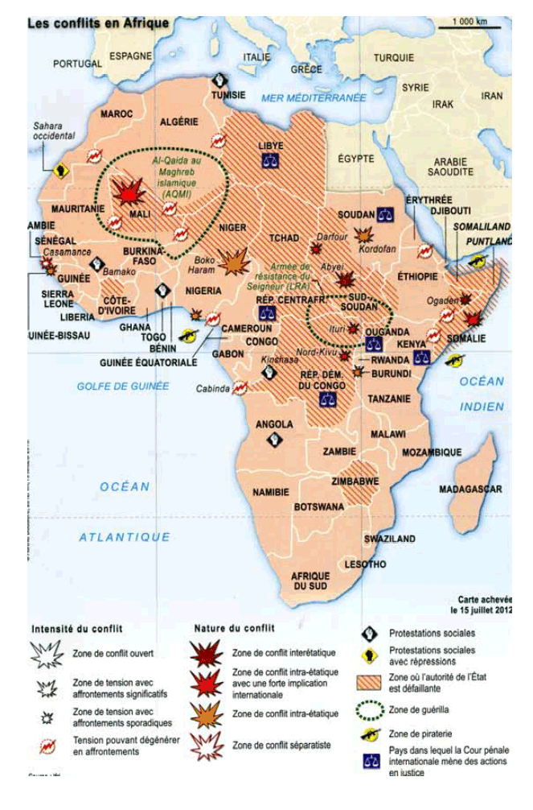

Slide 16
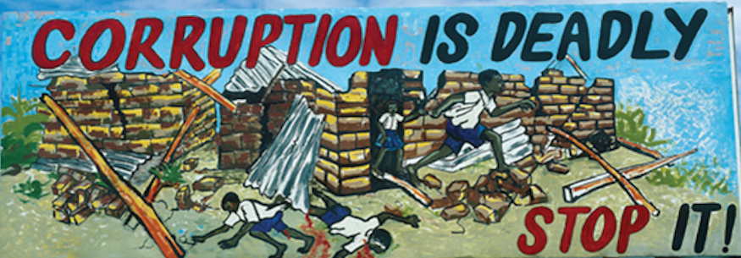
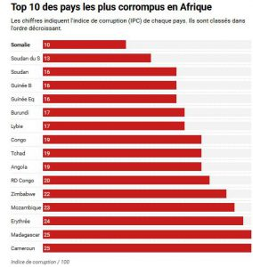
En dépit des progrès économiques réalisés ces dernières années, la gouvernance demeure un grave problème en Afrique. (...).A titre d'exemple, l'on observe que la mauvaise gouvernance entraîne de mauvaises élections, qui, par ricochet, fragilisent les institutions, notamment la justice, et entrave l'égalité des chances en Afrique. Avec ses énormes potentialités, la région aurait pu compter parmi les plus prospères de la planète».
Les gouvernements africains ont été donc appelés à placer la gouvernance au cœur de leurs programmes en vue de la transformation structurelle effective des économies africaines. En ce sens, l 'Afrique se doit de trouver par elle-même des solutions réalistes à ses problèmes de gouvernance. «Pour que se produise une transformation structurelle de l'Afrique, celle-ci doit chercher des solutions en elle-même et tirer les leçons de sa propre expérience», a souligné la BAD à l'issue de la Conférence et en s'appuyant sur les avis partagés par les participants pour qui «c'est là la clé pour libérer le plein potentiel de l'Afrique et la conduire sur la voie de la prospérité».
https://afrique.latribune.fr/politique/gouvernance/2017-12-07/la-mauvaise-gouvernance-freine-le-developpement-en-afrique-760747.html

Slide 17
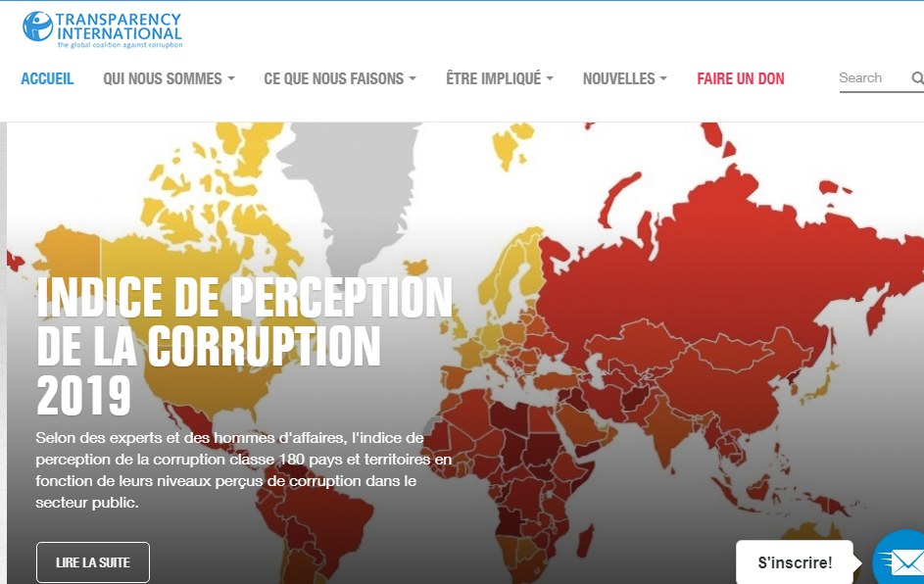
https://www.transparency.org/

Slide 18
La Tribune Afrique: Dans l'imaginaire collectif, les personnes en migration sont souvent des migrants qui vont en Europe. Vous nous dites que la migration sur le continent est d'abord intra-africaine...
Sylvie Bredeloup: Elle est intra-africaine depuis très longtemps même si dans les imaginaires, on a toujours mis en avant la migration vers l'Europe. Cette migration à l'intérieur du continent se décline en plusieurs pôles. Il existe un premier pôle autour de la Côte d'Ivoire, un pays peu peuplé et qui avait besoin de main d'œuvre pour exploiter ses richesses agricoles, attirant des populations en provenance du Mali, du Burkina Faso, et de la Guinée voire du Sénégal. Le second pôle s'est construit autour du Nigeria qui a drainé des populations originaires notamment du Ghana, du Bénin, attirée par la rente pétrolière. Et puis, il y a ce troisième pôle autour du Sénégal, ancienne capitale de l'AOF attirant les ressortissants de tous les pays voisins comme la Guinée, le Cap-Vert pour des raisons historiques. Le dernier pôle est lui concentré autour de l'Afrique du sud avec les mines d'or, de diamant qui ont attiré énormément de ressortissants du Zimbabwe, de Mozambique et plus récemment de l'Afrique centrale et de l'Ouest. En plus d'être intra-africaine, la migration est d'abord rurale-rurale, frontalière. Dans les exemples que j'ai cités, on voit comment les personnes qui se déplacent se dirigent prioritairement vers les pays voisins pour exploiter soit les terres soit les richesses minières ou pétrolières.l
I y a donc plus d'Africains qui se déplacent vers les pays africains que vers les pays européens ?
Même si les chiffres fiables sont difficiles à obtenir, on estime à peu près que 80% des migrations s'opèrent à l'intérieur du le continent africain. Il faut préciser que ceux qui se déplacent le plus, ce sont les populations d'Afrique de l'Ouest qui elles-mêmes circulent au sein de leur ensemble régional. En comparaison, les populations d'Afrique centrale circulent moins ou se déplacent à l'intérieur de leur pays en lien avec les problèmes politiques importants dans ces zones.
Il n'y a pas un profil mais des profils parmi ceux qui migrent...
Par le passé, on a eu tendance à mettre en avant la notion de « travailleurs immigrés » pour désigner ou bien ceux qui travaillaient dans les plantations ou qui allaient travailler dans les usines en Europe. Mais on s'aperçoit que cette figure s'est diversifiée : les étudiants, les commerçants, les travailleurs qualifiés font aussi partie des migrants internationaux. On assiste également à une féminisation des migrations africaines. Outre des hommes, des femmes mais aussi des familles toutes entières partent en migration.
Ces profils ne sont pas non plus figés : une même personne peut au cours de son parcours migratoire endosser plusieurs profils. Par exemple, un étudiant qui n'a pas pu terminer ses études ou dont la bourse n'a pas été prolongée, peut devenir commerçant pour rester dans le pays d'accueil, un basketteur ou un footballeur dont le contrat n'est pas renouvelé peut acquérir le statut d'étudiant pour avoir des papiers en règle et faire un business pour s'en sortir. Vous avez donc une pluralité de statuts migratoires.
De la même manière, on peut un jour être dans la légalité et un autre dans l'illégalité. La notion irrégularité n'est donc que temporaire ; la majorité des migrants entrent légalement dans un pays et ce n'est que par la suite qu'ils se retrouvent en situation irrégulière. Il existe donc une porosité des statuts migratoires et professionnels qui complexifie l'analyse
https://afrique.latribune.fr/politique/politique-publique/2017-04-17/anti-cliche-80-de-la-migration-en-afrique-ne-se-fait-pas-vers-les-pays-du-nord-interview.html
Les conséquences:
Les migrations

Slide 19
Les conséquences des conflits et de la misère: les migrations
https://www.dailymotion.com/video/x71w2kp
Les conséquences des troubles
Les migrations intra-africaine

Slide 20
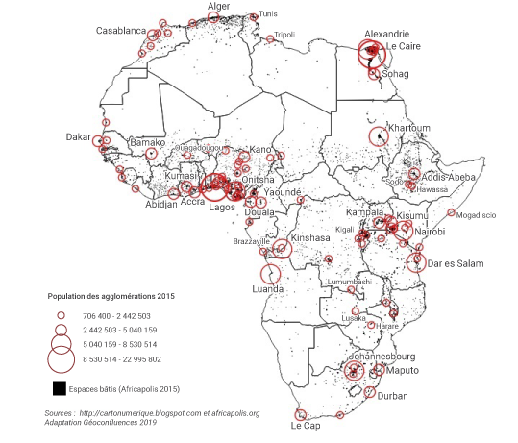
L’urbanisation accompagne la transformation des économies, avec le passage de sociétés rurales peu productives à des systèmes plus complexes dans lesquels les industries et les activités de service prennent progressivement une place prépondérante. C’est du moins ce qui s’était produit jusqu’à présent. Mais l’Afrique suivra-t-elle le même schéma ? Les villes du continent sont-elles prêtes à faire le bond qui les attend ? De fait, le scénario africain déroge aux modèles du passé, largement théorisés.
« L’Afrique s’urbanise en restant pauvre »
Les villes africaines se gonflent avant tout de leur propre croissance démographique : l’exode rural n’est responsable que pour un tiers de ces cohortes de nouveaux citadins à qui il faut donner un accès au travail, au logement, à l’école, à la santé… Les nouveaux métiers, hier promesse d’une vie meilleure pour les migrants, ne concernent pour l’instant qu’une minorité, rangée dans la catégorie de « la nouvelle classe moyenne », tandis que le secteur informel continue plus sûrement d’absorber le trop plein de main-d’œuvre. Des villes sous-équipées et polluées
Les bidonvilles progressent au rythme de cette poussée démographique que les Etats et les collectivités locales dépourvues de moyens financiers suffisants se trouvent dans l’incapacité de contenir. Aujourd’hui en Afrique, plus de 60 % des urbains vivent dans un bidonville. « La pauvreté est le premier problème que doivent régler les villes africaines », confirme Madani Tall, ancien haut fonctionnaire de la Banque mondiale et aujourd’hui président d’Envol Immobilier, un cabinet spécialisé dans la conception de grands projets immobiliers sur le continent.
Lire aussi La population mondiale atteindra 9,8 milliards d’habitants en 2050
« La ville de Dakar a été conçue pour 300 000 habitants, elle en a aujourd’hui 3 millions, poursuit-il. Les équipements publics n’ont pas suivi. » A commencer par les infrastructures nécessaires au fonctionnement de l’Etat, conçues pour 26 000 agents quand ils sont aujourd’hui 140 000. Chaque administration est ainsi contrainte de louer des immeubles privés disséminés à travers la ville pour loger ses fonctionnaires.
Pénuries d’eau, manque d’accès à l’électricité, absence de systèmes d’assainissement, congestion des transports… Cette litanie se retrouve dans toutes les villes africaines, derrière les gratte-ciel et la marina de Luanda, « la ville la plus chère au monde pour les expatriés » selon le classement du cabinet américain Mercer, comme dans le chaos de Kinshasa ou de Lagos, deux mégacités de plus de 10 millions d’habitants.
« Dans des villes sous-équipées, la pollution de l’air se profile déjà comme un problème important », souligne M. Solignac-Lecomte, rappelant que le nombre de décès prématurés liés à la pollution atmosphérique était en 2013 supérieur à celui attribué à la malnutrition infantile ou à l’absence
Une urbanisation galopante

Slide 21
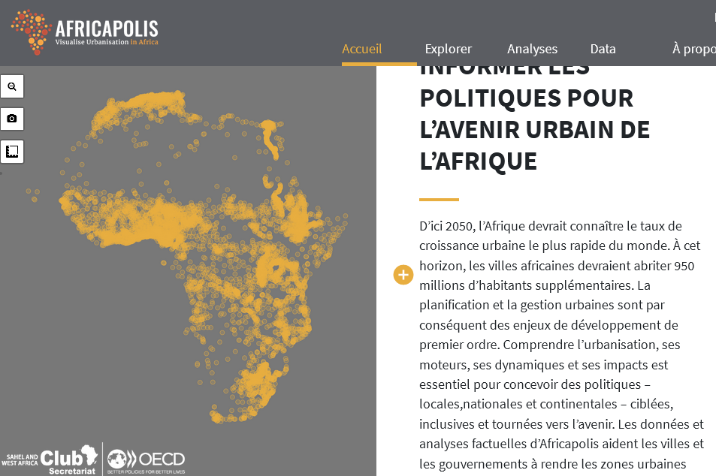
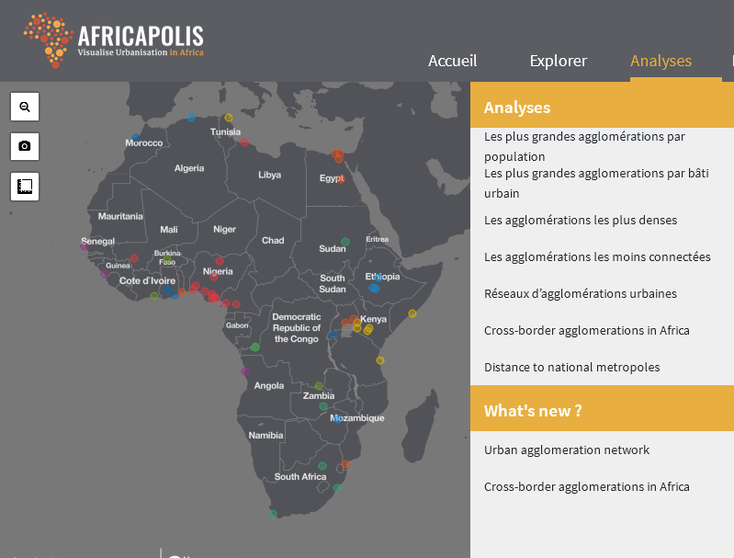
https://africapolis.org/home

Slide 22
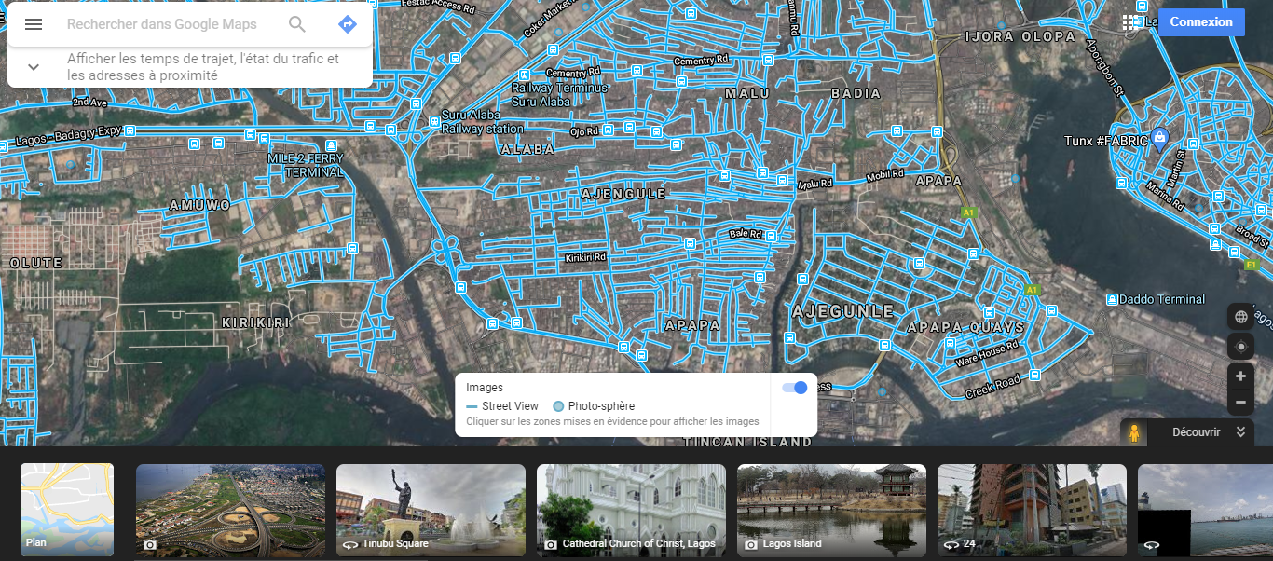
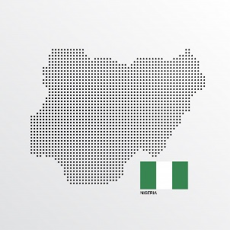
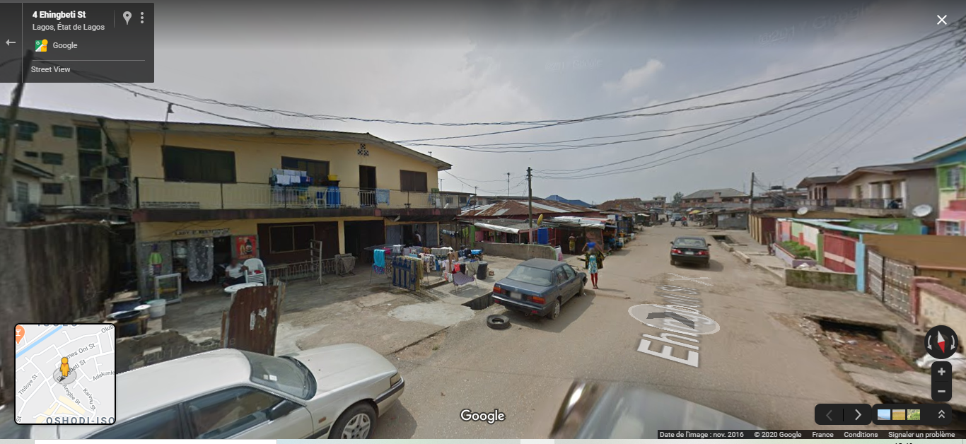
GOOGLE MAPS
LAGOS

Slide 25
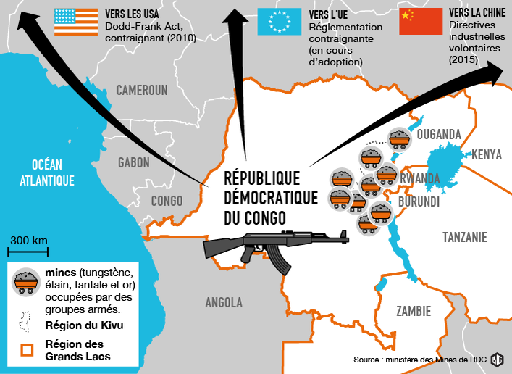
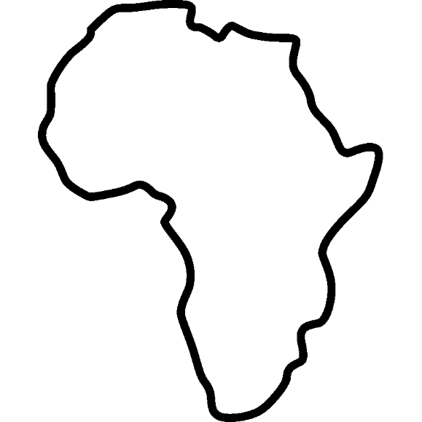
II/ Un continent riche mais convoité

Slide 26
Des terres et des ressources en eau non exploitées : L’Afrique dispose de plus de la moitié des terres fertiles et pourtant inexploitées de la planète. Ce continent n’utilise que 2 % de ses ressources renouvelables en eau, alors que la moyenne mondiale est de 5 %. Les pertes après récolte se montent à 15-20 % pour les céréales et sont encore plus considérables pour les denrées périssables, en raison de mauvaises conditions d’entreposage et de la piètre qualité d’autres infrastructures agricoles
257 millions d'Africains souffrent de la faim, des centaines de millions de personnes présentent des carences. En parallèle, on compte aujourd'hui en Afrique 75 millions d'adultes obèses et 10 millions d'enfants de moins de 5 ans en surpoids. Résultat : les maladies induites sont devenues la principale cause de mortalité sur le continent. D'abord, la colonisation a mis l'accent sur les cultures de rente pour l'exportation (café, cacao, palme, hévéa, coton…) aux dépens des productions vivrières. Parmi la grande diversité de cultures vivrières africaines, les investissements en recherche et développement se sont focalisés sur quelques-unes (maïs, riz, manioc…) riches en énergie, mais pauvres en nutriments. Ensuite, sont intervenus les changements de régime alimentaire, influencés par la mondialisation et l'urbanisation. https://www.lesechos.fr/idees-debats/cercle/lagriculture-africaine-doit-radicalement-changer-de-modele-993730

Slide 27
La tomate nigériane
Au Nigéria, le manque cruel d’usines de transformation des matières agricoles aboutit à ce paradoxe : le pays est le deuxième producteur de tomates du continent mais il importe chaque année 300 000 tonnes de concentré de tomates en provenance d’Asie. Selon la Banque centrale du Nigeria, la moitié de la production nigériane de tomates pourrit même chaque année à cause du manque de capacité de stockage et d'accès aux points de vente.
Un paradoxe qui pourrait être bientôt résolu puisque l’homme d’affaires nigérian Aliko Dangote vient d’inaugurer la plus grande usine de transformation de tomates du continent dans l’état de Kano, au nord du Nigéria. Cette installation, grande comme 10 terrains de foot, a été construite à proximité de 17 000 hectares de champs irriguées et vise une production de 430 000 tonnes de concentré de tomates par an.
Le Nigéria n’est pas le seul pays du continent concerné. La plupart des pays africains disposent de ressources naturelles abondantes mais ont des difficultés à les cultiver et, surtout, à les transformer pour répondre à la demande urbaine croissante. En cause : le manque d’investissements mais aussi la fragmentation des parcelles, la fragilité des politiques publiques et la concurrence des produits importés. En Afrique, l’agriculture représente pourtant 65 % de l’emploi et 75 % du commerce intérieur. Le potentiel de croissance est considérable et les avantages multiples : l’agro-business est non seulement un vecteur de croissance mais il pourrait également permettre d’assurer l’autosuffisance alimentaire du continent.
https://www.franceculture.fr/emissions/culturesmonde/les-mondes-paysans-44-tanzanie-cameroun-nigeria-de-l-agriculture-vivriere-l

Slide 28
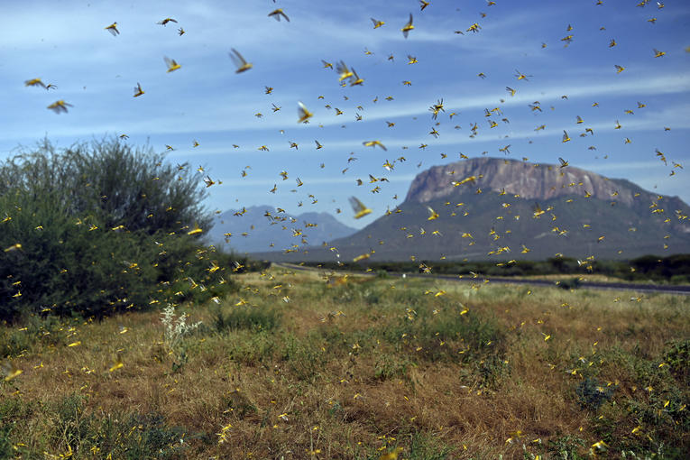
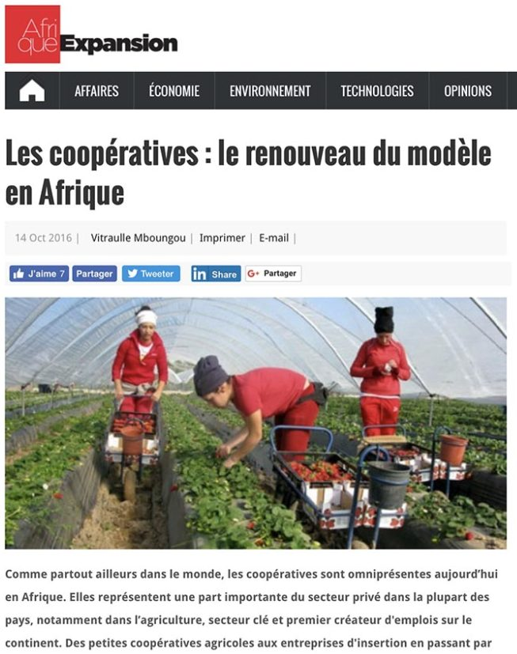
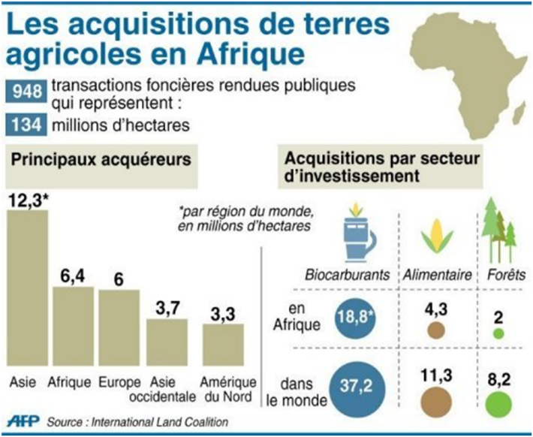
Inondations, criquets… en Afrique de l’Est, les catastrophes naturelles font flamber les prix
Sénégal : Laiterie du Berger répond à l'appel des éleveurs

Slide 29
II/ Un continent riche mais convoité
L’Afrique a de l’or sous les pieds : la richesse en ressources naturelles du continent noir ne fait aucun doute. L’abondance de métaux précieux (manganèse, chrome, platine, or, terres rares – au total environ 30 % des réserves mondiales de minerais) comme d’hydrocarbures (7,6 % des réserves de pétrole, 7,5 % de gaz) et la puissance démographique (1,28 milliard d’habitants en 2018, nombre qui devrait doubler d’ici à 2050) sont deux arguments en faveur du développement africain.
les revenus générés grâce à ces ressources entraînent d’importants problèmes de gouvernance, qui prennent concrètement la forme de corruptions, de conflits armés et de problèmes environnementaux. On qualifie ainsi ces États de « fragiles », ingouvernables, car coincés entre fléaux internes (corruption et changements de régime) et externes (ingérence étrangère pour défendre des intérêts économiques et stratégiques). Les tentatives de rationalisation des structures de gouvernance et de régulation des marchés africains se heurtent fréquemment à la réalité des conflits géopolitiques locaux.
https://www.enderi.fr/L-Afrique-continent-convoite-une-malediction-des-matieres-premieres_a509.html

Slide 30
Le cobalt, une Afrique utile.
« Plus de 5 millions* de personnes sont déjà mortes au Congo dans une guerre essentiellement financée par l'industrie électronique. »

Slide 31
Premier producteur de cobalt, la République Démocratique du Congo (RDC) est au cœur de la voiture électrique
La production des voitures électriques, dont chaque batterie nécessiterait entre 5 et 15 kilogrammes de cobalt, est appelée à exploser dans les années à venir. De quoi rendre stratégique la possession de ce minerai. Or 60% de sa production mondiale se fait en RDC, pays qui possèderait 50% des réserves mondiales. Dans le seul secteur des batteries, la demande mondiale de cobalt a triplé depuis 2011 et devrait continuer sur cette voie. Elle passerait de 46 000 tonnes en 2017 à environ 190 000 tonnes d'ici 2026, selon l'analyste du secteur Benchmark Mineral Intelligence.
Dans ces conditions, pas étonnant que le prix de ce minerai se soit envolé ces dernières années, même si cette hausse connaît une pause en raison de l'augmentation de la production. Preuve de cet engouement : une nouvelle mine devrait ouvrir prochainement en RDC. "A l'extrême sud de la République Démocratique du Congo, non loin de la frontière avec la Zambie, le site de Metalkol devrait sortir ses premières tonnes de métal 'très prochainement'", a annoncé le groupe kazakh Eurasian Resources (ERG), selon Mediacongo. La production de ce nouveau site va s'ajouter progressivement à celle des deux autres gros producteurs, l’anglo-suisse Glencore et le chinois Molybdenum
https://www.francetvinfo.fr/monde/afrique/republique-democratique-du-congo/premier-producteur-de-cobalt-la-republique-democratique-du-congo-rdc-est-au-coeur-de-la-voiture-electrique_3190223.html
https://www.youtube.com/watch?v=VLNyGMQb1A0
Video, la Chine à l’éssaut du Cobalt

Slide 32
Ce boom du cobalt profite-t-il à la RDC? Si le cobalt fait l’objet de multiples spéculations, entre l’achat de stocks par des hedge funds et le transfert des mines entre les mains des Chinois, rien ne dit que les Congolais profitent de leur richesse. Pourtant, le pays tirerait 80% de ses ressources de l'exploitation du cuivre et du cobalt. Mais selon l'ONG Global Witness «plus de 750 millions de dollars de recettes minières payées par les entreprises aux organes de l'Etat en République démocratique du Congo ont été perdues entre 2013 et 2015». En cause, selon l'ONG, des réseaux de corruption peu éloignés du pouvoir... Outre la question récurente de l'exploitation des matières premières par les grandes puissances, qui ne touche pas que le cobalt, la vente des mines a suscité des interrogations. L’ONG américaine Centre Carter a dénoncé le «manque de transparence» de cette transaction. Cette même ONG s'interrogeait en 2012 sur les retombées de l'exploitation minière: «La province du Katanga regorge de gisements riches en minerais de cuivre et de cobalt dont l’exploitation industrielle remonte à un siècle. La province est la région la plus riche du monde en cobalt. Pourtant, la majorité de ses habitants vivent dans la pauvreté.»

Slide 33
https://www.youtube.com/watch?v=kf2udOxd5VA
https://vimeo.com/209079370: du sang dans nos portables
https://www.youtube.com/watch?v=VLNyGMQb1A0
https://www.youtube.com/watch?v=vtxx3nBE_0s
https://www.youtube.com/watch?v=kF8pyzrZMeE

Slide 34
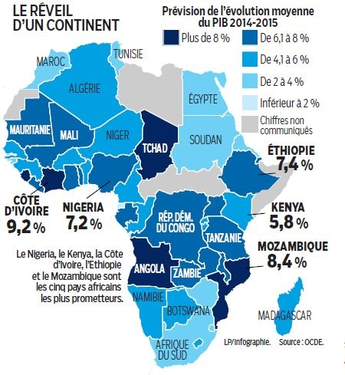
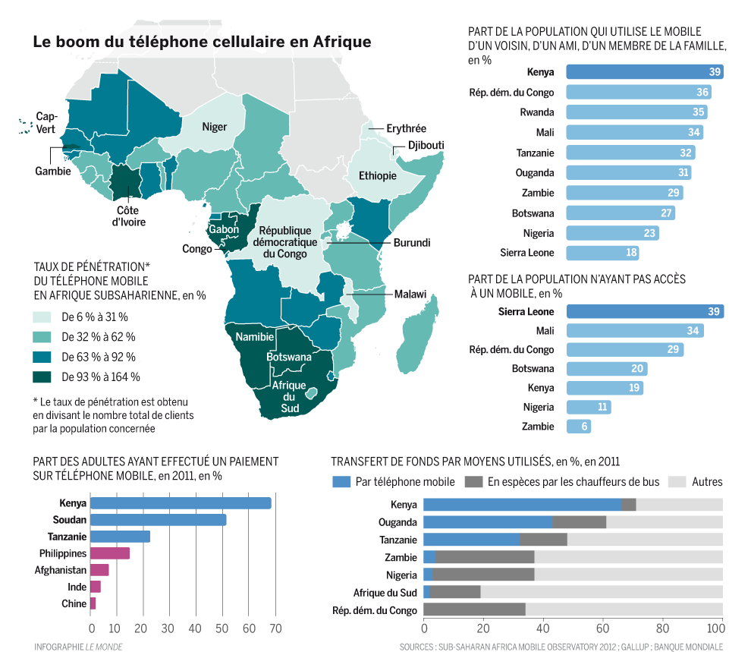
III-Le réveil d’un continent

Slide 35
https://www.dailymotion.com/video/x7675sj
Depuis une dizaine d’années, l’Afrique représente un véritable eldorado pour les entrepreneurs privés chinois.
Débarquées par milliers ces dernières années, ces PME chinoises profitent de la mise en place de zones économiques et de parcs industriels en Égypte, au Nigeria, à Djibouti ou encore en Tanzanie pour créer les microcosmes qui, en plus de favoriser le développement de leurs propres activités, doivent soutenir l’éclosion d’un secteur privé africain, en particulier dans les filières liées à la transformation des produits locaux. Ces entrepreneurs sont venus trouver en Afrique les occasions qui n’existent plus pour eux dans la Chine d’aujourd’hui », explique Zhang Jianping. Au continent d’en profiter, notamment dans l’industrie légère et l’assemblage de composants, mais aussi dans l’agrobusiness et les différents métiers de services aux entreprises comme le transport et la logistique.
Un vaste marché à défricher
Pour les investisseurs chinois, les avantages sont tout trouvés. En plus de pouvoir s’appuyer sur une main-d’œuvre à bas coût, au cœur d’un vaste marché à défricher, ils peuvent également bénéficier des accords de libre-échange signés entre le pays où ils sont implantés et l’Europe ou les États-Unis.
https://www.jeuneafrique.com/mag/809427/economie/chine-afrique-ce-que-les-pme-chinoises-viennent-chercher-en-afrique/

Slide 36
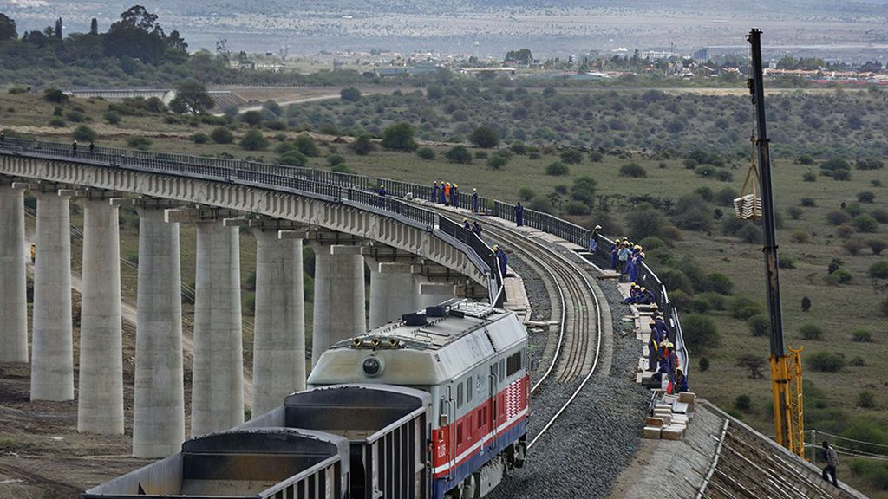
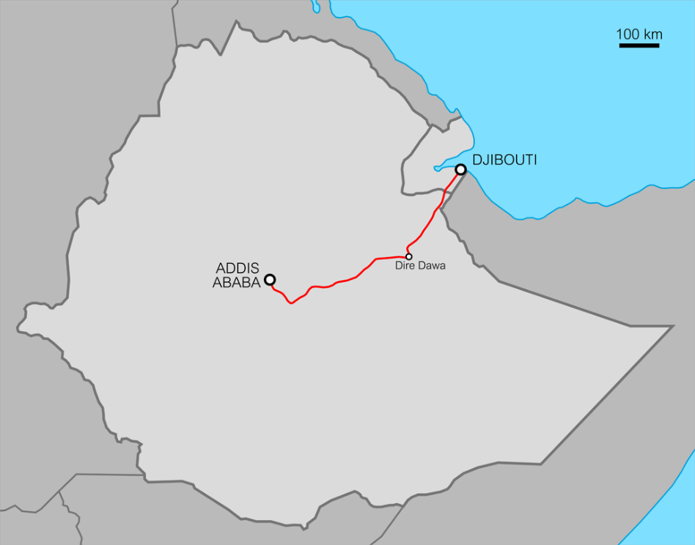
Comment les Chinois mènent la conquête de l'Afrique
https://www.youtube.com/watch?v=vtxx3nBE_0s
https://www.francetvinfo.fr/monde/afrique/ethiopie/ethiopie-quand-la-chine-entre-en-gare_3230259.html

Slide 38
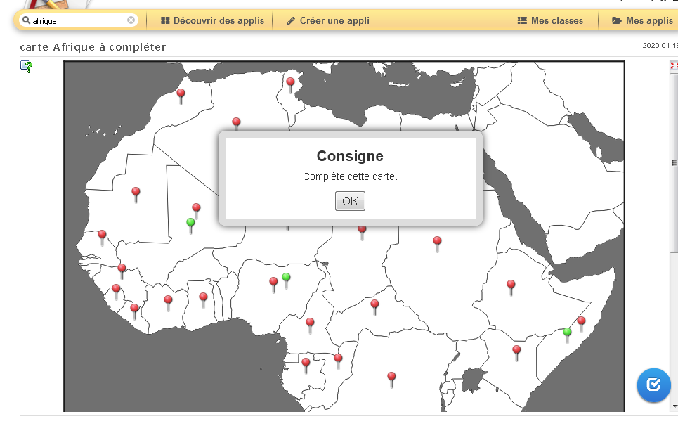
Un exercice permettant de situer les pays en Afrique
https://learningapps.org/display?v=pw3y5141n20

Slide 39
https://learningapps.org/watch?v=pfa7cnn0a20

